Slide 1
UML/OOP:
Vererbung

Slide 2
Hierarchie
Alle Exemplare einer Klasse verfügen über identische Eigenschaften und nachfolgende Klassen stellen eine Spezialisierung dar.
Tiere
Reptilien
Säugetiere
Hunde
Katzen
Dackel
Doggen
Angora
Kleinohr
Rauhaard.
Schlappohrdackel

Slide 3
Beispiel Vererbung: Konto
einSparbuch
einGirokonto
saldo
zinssatz
saldo
stichtag
plusSparer
auszahlen()
einzahlen()
getSaldo()
berechneZinsen()
auszahlen()
einzahlen()
getSaldo()
setStichtag()
isPlusSparer()
beide haben die Gemeinsamkeiten eines "Kontos"

Slide 4
Beispiel Vererbung: Konto
Konto
saldo
einzahlen()
auszahlen()
getSaldo()
Sparbuch
Girokonto
zinssatz
stichtag
plusSparer
berechneZinsen()
setStichtag()
isPlusSparer()

Slide 5
Beispiel Vererbung: Konto
Konto
Oberklasse
(Elternklasse;
Basisklasse;
Superklasse)
saldo
einzahlen()
auszahlen()
getSaldo()
Unterklasse
(Kindklasse)
Sparbuch
Girokonto
zinssatz
stichtag
plusSparer
berechneZinsen()
setStichtag()
isPlusSparer()

Slide 6
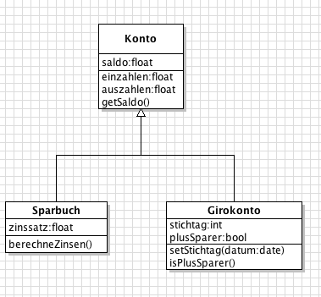
Vererbung in UML
Achtung: In UML wird für Vererbung immer der Pfeil verwendet,
bei dem die Spitze ein leeres Dreieck ist!

Slide 7
Generalisierung/Spezialisierung
Zwischen Ober- und
Unterklasse herrscht
Generalisierungs-
Spezialisierungs-
Beziehung
"spezialisierte" Konto-Klasse

Slide 8
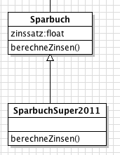
Überschreiben
Attribute und Methoden der
Unterklassen
überschreiben diejenigen
der Oberklassen!

Slide 9
Vererbung in PHP
class Konto {
// Attribute, Methoden
}
class Girokonto extends Konto {
// Attribute, Methoden
}
$einGirokonto = new Girokonto;

Slide 10
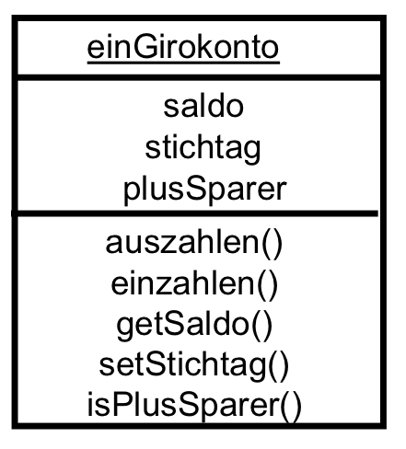
Vererbung in PHP
$einGirokonto = new Girokonto;
"HAT" tatsächlich auch alle Attribute und
Methoden der Oberklasse:

